Slide 1


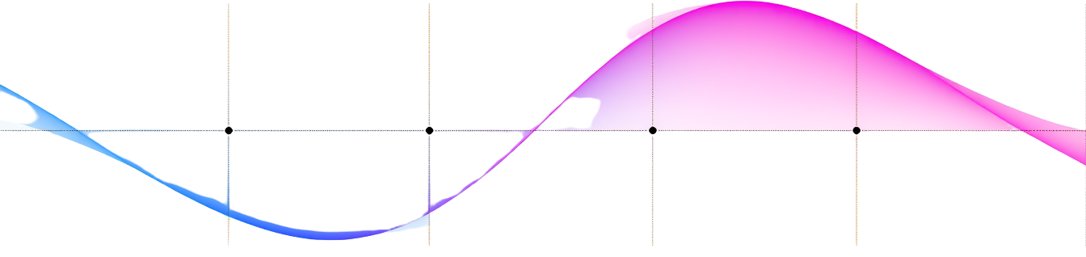

TRƯỜNG ĐH BÁCH KHOA - ĐHĐN
KHOA CÔNG NGHỆ THÔNG TIN
ĐỒ ÁN LẬP TRÌNH
TÍNH TOÁN (PBL 1)
XÁC ĐỊNH TẬP CÁC ĐIỂM TRÊN ĐƯỜNG CONG BÉZIER THEO THUẬT TOÁN DE CASTELJAU
SV thực hiện: Nguyễn Hải Nam
MSSV: 102250347
GVHD: Nguyễn Tấn Khôi

Slide 2
Nội dung
1. Tổng quan về đề tài
2. Cơ sở lý thuyết
3. Phân tích thiết kế hệ thống
4. Kết quả thực nghiệm
5. Kết luận và hướng phát triển

Slide 3


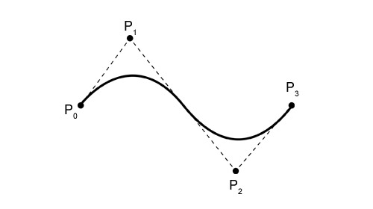
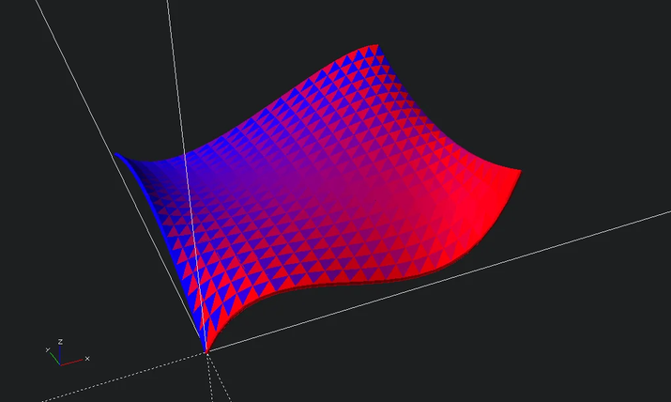
Đặt vấn đề
• Tổng quan: Đường cong Bézier là công cụ toán học nền tảng trong đồ họa máy tính, thiết kế CAD/CAM và mô phỏng quỹ đạo.
• Vấn đề: Tính toán trực tiếp bằng đa thức Bernstein bậc cao gây tràn bộ nhớ và sai số vì làm tròn.
• Giải pháp: Thuật toán de Casteljau – ổn định và dễ kiểm soát hơn.
• Mục tiêu: Xây dựng chương trình C quản lý điểm điều khiển và xử lý thuật toán de Casteljau.

Slide 4
Nội dung
1. Tổng quan về đề tài
2. Cơ sở lý thuyết
3. Phân tích thiết kế hệ thống
4. Kết quả thực nghiệm
5. Kết luận và hướng phát triển

Slide 5
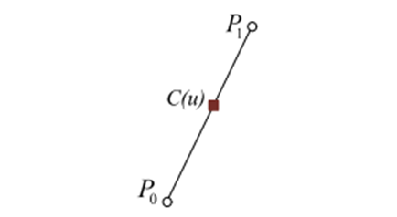
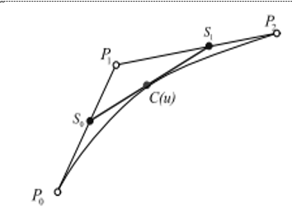
Đường cong Bézier
Định nghĩa & Khái niệm
Đường cong Bézier được xác định bởi một tập hợp các điểm điều khiển (control points). Đường cong đi qua điểm đầu và điểm cuối, còn các điểm trung gian đóng vai trò “kéo” hình dạng đường cong. Công thức tổng quát dựa trên đa thức Bernstein: B(u) = ΣCₙⁱ · uⁱ · (1−u)ⁿ⁻ⁱ · Pᵢ, với u ∈ [0,1] là tham số.
Đường cong tham số bậc 1
Đường cong tham số bậc 2
Ứng dụng trong Đồ họa & CAD
Đường cong Bézier được ứng dụng rộng rãi trong: thiết kế đồ họa vector (Adobe Illustrator, Inkscape), thiết kế CAD/CAM để tạo biên dạng chi tiết cơ khí, mô phỏng quỹ đạo chuyển động trong hoạt hình và game, cũng như xử lý font chữ (TrueType, PostScript). Đây là nền tảng toán học không thể thiếu trong kỹ thuật số hiện đại.
Mô phỏng xây dựng đường cong tham số bậc 3

Slide 6
Nội dung
1. Tổng quan về đề tài
2. Cơ sở lý thuyết
3. Phân tích thiết kế hệ thống
4. Kết quả thực nghiệm
5. Kết luận và hướng phát triển

Slide 7
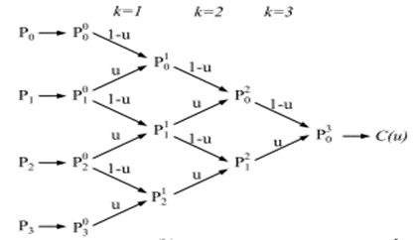
Thuật toán de Casteljau
Bước 1: Nội suy tuyến tính
Tại mỗi bước k, nội suy các điểm mới từ 2 điểm liên tiếp của bước k-1 theo tỷ lệ tham số u ∈ [0, 1]. Công thức: Pᵢᵏ = (1-u)·Pᵢᵏ⁻¹ + u·Pᵢ₊₁ᵏ⁻¹
Bước 2: Lặp lại
Áp dụng liên tục phép nội suy trên cho các tập điểm mới vừa tính được. Quá trình lặp tạo thành một hình tháp thu hẹp dần cho đến khi chỉ còn lại đúng 1 điểm duy nhất.
Bước 3: Xác định tọa độ C(u)
Điểm sống sót ở đỉnh tháp chính là tọa độ C(u) nằm trên đường cong Bézier. Cho tham số u tăng tịnh tiến liên tục từ 0 đến 1, ta sẽ vẽ được trọn vẹn quỹ đạo đường cong.

Slide 8

Ý tưởng
Phân tích thuật toán
- Input: Nhận tập hợp n+1 điểm điều khiển ban đầu P có tọa độ (x, y).
- Xử lý: Cấp phát mảng 2 chiều và chạy 2 vòng lặp lồng nhau (vòng lặp ngoài k chạy từ 1 → n, vòng lặp trong i chạy từ 0 → n-k) để tính tọa độ.
- Output: Trả về tọa độ điểm cuối cùng C(u) tại đỉnh tháp ở bước thứ n.
Pseudo-code (mã giả)
Bước 1: Khởi tạo mảng hai chiều xP và yP để lưu tọa độ các điểm trung gian. Gán các điểm điều khiển ban đầu vào bước k = 0:
for i ⟵ 0 to n do
xP[0][i] ⟵ P[i].x
yP[0][i] ⟵ P[i].y
endfor
Bước 3: Trả về kết quả cuối cùng (bước n):
C(u).x ⟵ xP[n][0]
C(u).y ⟵ yP[n][0]
return C(u)
Bước 2: Thực hiện tính toán qua n bước (lặp từ k = 1 → n):
for k ⟵ 1 to n do
for i ⟵ 0 to n - k do
xP[k][i] ⟵ (1 - u) * xP[k-1][i] + u * xP[k-1][i+1]
yP[k][i] ⟵ (1 - u) * yP[k-1][i] + u * yP[k-1][i+1]
endfor
endfor

Slide 9
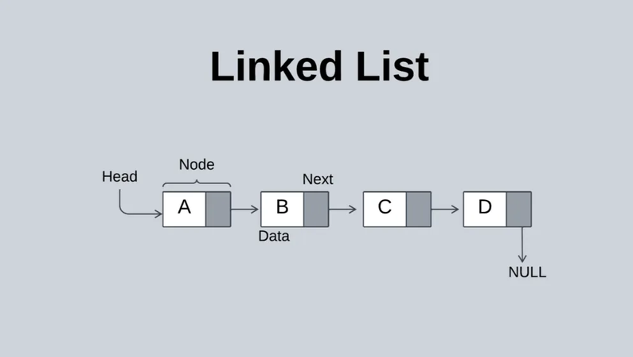
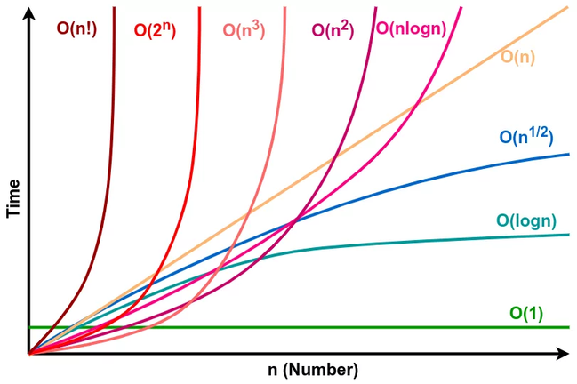
Cấu trúc dữ liệu
Độ phức tạp
Sử dụng Danh sách liên kết đơn (Single Linked List) để quản lý không gian bộ nhớ lưu trữ các điểm điều khiển:
struct node{
double x, y;
struct node* next;
};
Thuật toán de Casteljau được xử lý bằng 2 vòng lặp lồng nhau
⟶ Đạt độ phức tạp O(n²) với n là bậc của đường cong Bézier.

Slide 10
Nội dung
1. Tổng quan về đề tài
2. Cơ sở lý thuyết
3. Phân tích thiết kế hệ thống
4. Kết quả thực nghiệm
5. Kết luận và hướng phát triển

Slide 11


- CPU: bộ vi xử lý Intel Core i3 hoặc tương đương trở lên.
- RAM: tối thiểu 4GB.
- Ổ cứng: dung lượng trống tối thiểu 50MB.
- Hệ điều hành: Microsoft Windows.
- Ngôn ngữ lập trình: C.
- IDE: Embarcadero Dev C++ phiên bản 6.3, trình biên dịch TDM-GCC 9.2.0 64-bit.
Cấu hình máy và công cụ sử dụng

Slide 12
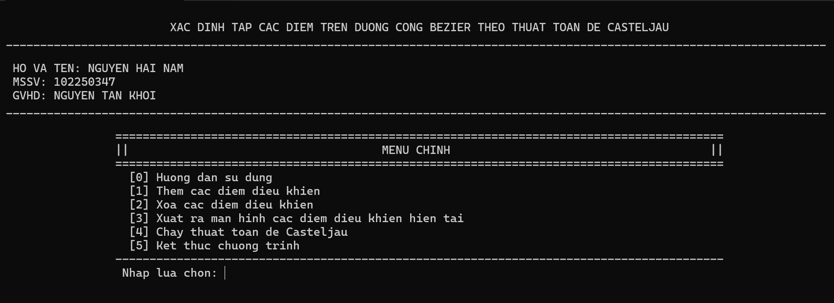
Thiết kế Menu
0
Hướng dẫn sử dụng
Hiển thị chi tiết các bước thao tác, định dạng file input và lưu ý hệ thống.
Thêm các điểm điều khiển
1
Tạo các điểm điều khiển bằng 3 cách: sinh điểm ngẫu nhiên, nhập tay hoặc lấy tọa độ tự động từ file.
2
Xoá các điểm điều khiển
3
Xuất ra màn hình các điểm điều khiển hiện tại
Cho phép xóa 1 điểm ở vị trí bất kỳ (duyệt DSLK) hoặc quét sạch toàn bộ danh sách.
In toàn bộ tọa độ các đỉnh điều khiển hiện tại ra màn hình sau khi đã thao tác với danh sách ở mục 1 và mục 2.
Chạy thuật toán de Casteljau
Kết thúc chương trình
4
5
Chức năng cốt lõi tính toán và in ra 51 điểm C(u), ghi toàn bộ kết quả ra file txt.
Giải phóng bộ nhớ và thoát chương trình an toàn.

Slide 13




Thực Nghiệm - Kịch Bản 1
Khởi tạo và Quản lý danh sách điểm
Mục tiêu
Kiểm tra khả năng cấp phát bộ nhớ DSLK và đọc file input.
Thao tác
- Chọn tính năng nhập điểm điều khiển từ file txt có sẵn (bộ dữ liệu nhỏ n=3).
- Chọn tính năng xuất ra màn hình để đối chiếu danh sách tọa độ vừa nạp.
Kết quả kỳ vọng
Hệ thống báo nhập thành công, khởi tạo đúng và in chuẩn xác tọa độ 4 điểm điều khiển ban đầu ra Console.

Slide 14




Thực Nghiệm - Kịch Bản 2
Cập nhật DSLK và thực thi thuật toán
Mục tiêu
Kiểm tra tính năng xóa node và độ chính xác của thuật toán.
Thao tác
- Sinh ngẫu nhiên 5 điểm điều khiển.
- Thực hiện xóa 1 điểm ở giữa danh sách.
- Chạy thuật toán de Casteljau và lưu kết quả vào file.
Kết quả kỳ vọng
Thao tác nối lại DSLK trơn tru. Hệ thống in ra 51 điểm C(u) và lưu vào file output không xảy ra lỗi.

Slide 15





Thực Nghiệm - Kịch Bản 3
Thực hiện tính năng Shortcut
Mục tiêu
Kiểm tra tính năng thao tác nhanh (shortcut) tối ưu trải nghiệm người dùng.
Thao tác
- Nhập tay tọa độ 4 đỉnh trực tiếp từ bàn phím.
- Sử dụng lệnh xác nhận (Y/N) để nhảy cóc, chạy thuật toán ngay lập tức mà không cần lùi về Menu.
Kết quả kỳ vọng
Hệ thống in ra 51 điểm C(u) và lưu vào file output mà không xảy ra lỗi.

Slide 16
Nội dung
1. Tổng quan về đề tài
2. Cơ sở lý thuyết
3. Phân tích thiết kế hệ thống
4. Kết quả thực nghiệm
5. Kết luận và hướng phát triển

Slide 17



Kết luận và hướng phát triển
Kết quả đạt được
- Làm rõ bản chất toán học đường cong tham số Bézier và nguyên lý thuật toán de Casteljau.
- Chuyển đổi thành công thuật toán sang chương trình C và ứng dụng DSLK.
- Xây dựng được menu trực quan, có cơ chế bắt lỗi nhập liệu chặt chẽ giúp ngăn chặn crash.
Hạn chế
Hướng phát triển
- Chương trình hiện tại mới chỉ giải quyết bài toán trên mặt phẳng (Oxy).
- Thuật toán có độ phức tạp O(n²), dễ gây tốn bộ nhớ và phát sinh sai số khi xử lý dữ liệu đầu vào quá lớn.
- Menu, giao diện còn khá đơn giản.
- Tối ưu hóa mảng 2 chiều thành mảng 1 chiều xoay vòng nhằm giảm độ phức tạp thuật toán.
- Mở rộng struct để hỗ trợ không gian 3 chiều (x,y,z).
- Nghiên cứu tích hợp các thư viện đồ họa để chương trình có khả năng vẽ đường cong ngay trong thời gian thực.

Slide 18



XIN CẢM ƠN QUÝ THẦY CÔ ĐÃ LẮNG NGHE!
102250347@sv1.dut.udn.vn
SV thực hiện: Nguyễn Hải Nam
GVHD: Nguyễn Tấn Khôi

